Slide 1
第４回報告課題 ～不等式～
今日の目標
・数量の大小関係を不等式で表すことができる
・不等式の計算ができる

Slide 2
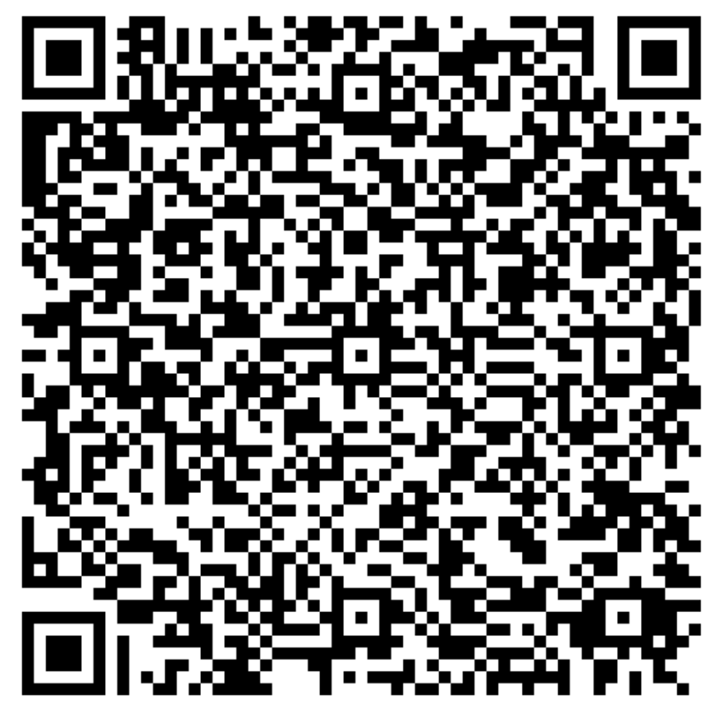
$$メール : tese\text{_}\text{15@}\text{yahoo}\text{.}\text{co}\text{.}\text{jp}$$
$パスワード\text{ :}$ omiya2024

Slide 3
第４回報告課題 ～不等式～
大小関係を不等号を用いて表したもの
$$x<5$$
$$xは5より小さい$$
$$x≦5$$
$$xは5以下$$
$$x>5$$
$$xは5より大きい$$
$$x≧5$$
$$xは5以上$$

Slide 4
大小関係を不等号を用いて表したもの
～不等式～
みんな苦手・・・不等号の向き
$$<$$
小 大
$$<$$
大 小
開いている方が大きい

Slide 5
$$次の不等式で表されるxの値の範囲を$$
$$数直線上に図示しなさい$$
$$\left(1\right) x>3$$
$$\left(2\right) x≦−2$$
$$xは3より大きい$$
$$xは−2以下$$
$$x$$
$$−2$$
$$0$$
$$3$$
数直線を書くとき
・ポイントに数値
・●（含む）か ○（含まない）
・ 縦 か 斜め

Slide 6
$$3<5に関して$$
要注意
両辺に同じ数２を加える
両辺から同じ数２を引く
$$3 <5$$
$$3 <5$$
負の数でかけたりわったりするとき
不等号の向きが
変わることに注意
（逆になる）
$$3+2<5+2$$
$$3−2<5−2$$
両辺に同じ正の数２をかける
両辺に同じ負の数（ー２）をかける
$$3 <5$$
$$3 <5$$
$$3×2<5×2$$
$$3×\left(−2\right)>5×(−2)$$

Slide 7
$$不等式の解き方$$
$$不等式の解:不等式を成り立たせるxの範囲$$
$$不等式を解く:解を求める$$
$$x$$
のみの式にする

Slide 8
$$不等式の解き方$$
$$xのみの式にする$$
$$例２(1)$$
両辺から同じ数２を引く
$$x+2<3$$
$$x+2 <3$$
$$x+2−2 <3−2$$
$$x <1$$

Slide 9
$$不等式の解き方$$
$$xのみの式にする$$
$$例２(1)$$
左辺から右辺に持ってくる
（符号が変わる）
：移項
$$x+2<3$$
$x <3−2$
$$x<1$$

Slide 10
$$不等式の解き方$$
$$xのみの式にする$$
左辺から右辺に持ってくる
（符号が変わる）
：移項
$$例２(2)$$
$$x−3≧8$$
$$x≧8+3$$
$$x≧11$$

Slide 11
$$不等式の解き方$$
$$xのみの式にする$$
$$例２(3)$$
$$3x <9$$
両辺を同じ数3で割る
$$3x÷3<9÷3$$
$$x < 3$$

Slide 12
$$不等式の解き方$$
$$xのみの式にする$$
$$例２(4)$$
両辺を同じ数ー２で割る
$$−2x <8$$
$$−2x÷\left(−2\right) >8÷(−2)$$
ーを扱うとき
不等号の向きが
変わることに注意
（逆になる）
$$x >−4$$

Slide 13
$$不等式の解き方$$
$$xのみの式にする$$
$$例２(5)$$
$$移項してから割り算$$
左辺から右辺に
持ってくる
（符号が変わる）
：移項
$$4x+3>11$$
$$4x >11−3$$
$$4x >8$$
$$4x÷4>8÷4$$
両辺を同じ数4で割る
$$x > 2$$

Slide 14
$$不等式の解き方$$
$$練習2(2)$$
-２を移項・・・符号が変わる
$$5x−2≦8x+10$$
$$8x$$
を移項・・・符号が変わる
$$5x−8x≦10+2$$
$$−3x ≦12$$
両辺を同じ数 で割る
$$−3$$
$$x≧−4$$
ーを扱うとき
不等号の向きが
変わることに注意
（逆になる）
$$x$$
$$−4$$
$$0$$

Slide 15
第４回報告課題 ～不等式～
今日の目標
・数量の大小関係を不等式で表すことができる
・不等式の計算ができる

